Slide 1
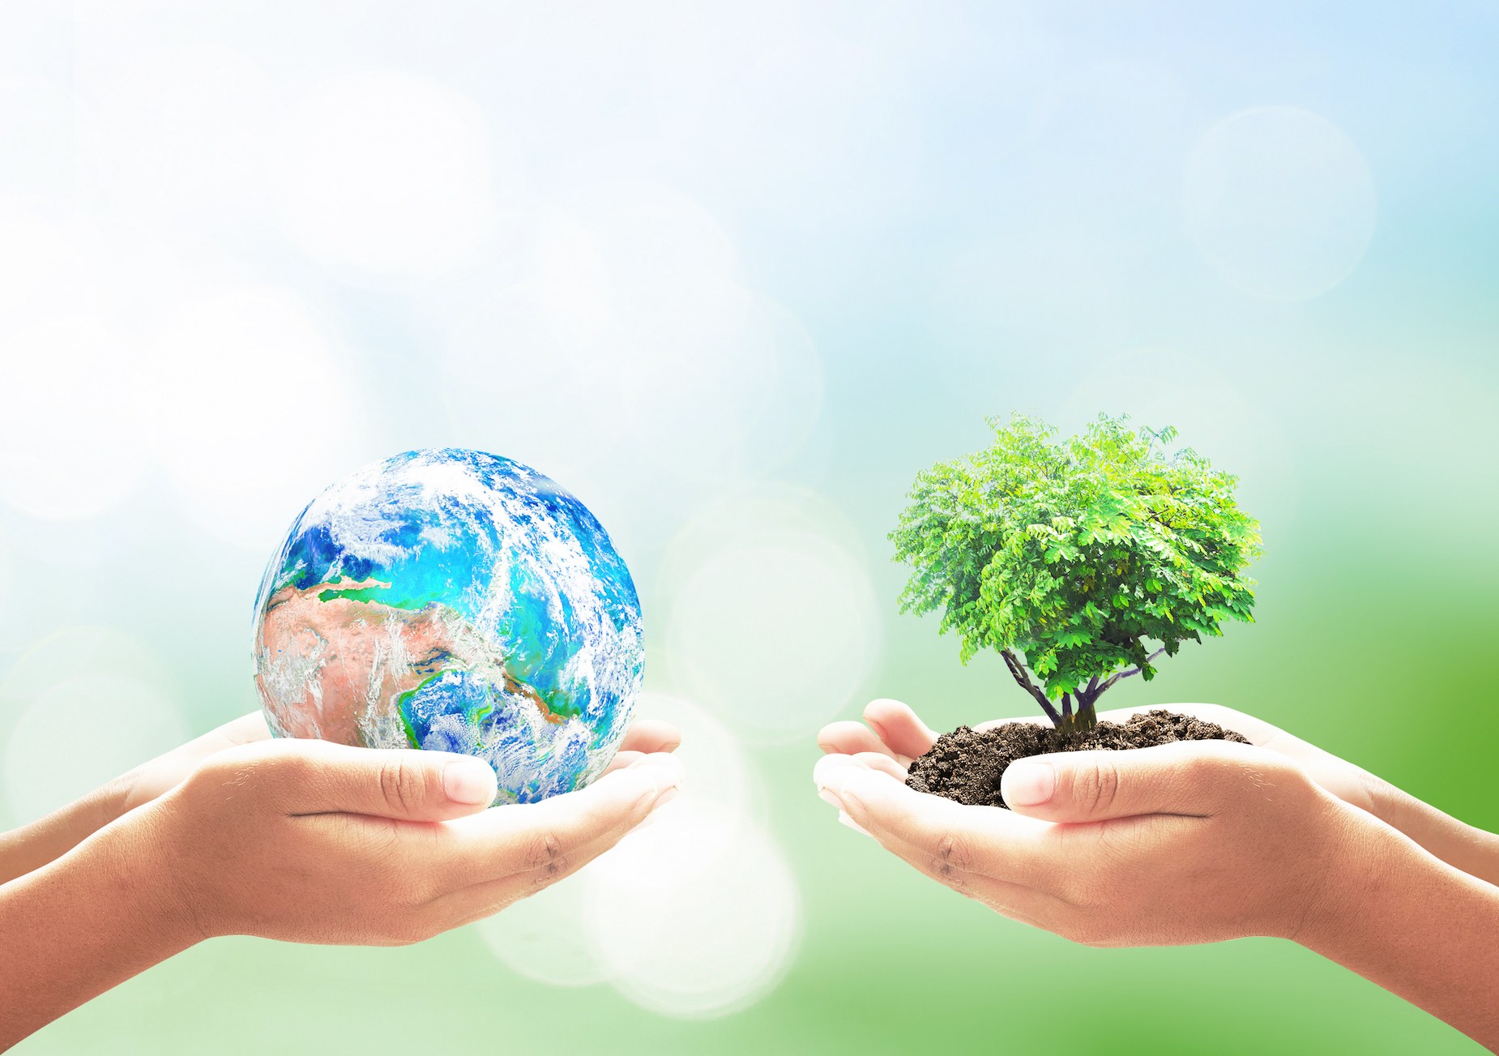
22 апреля – День Земли

Slide 2
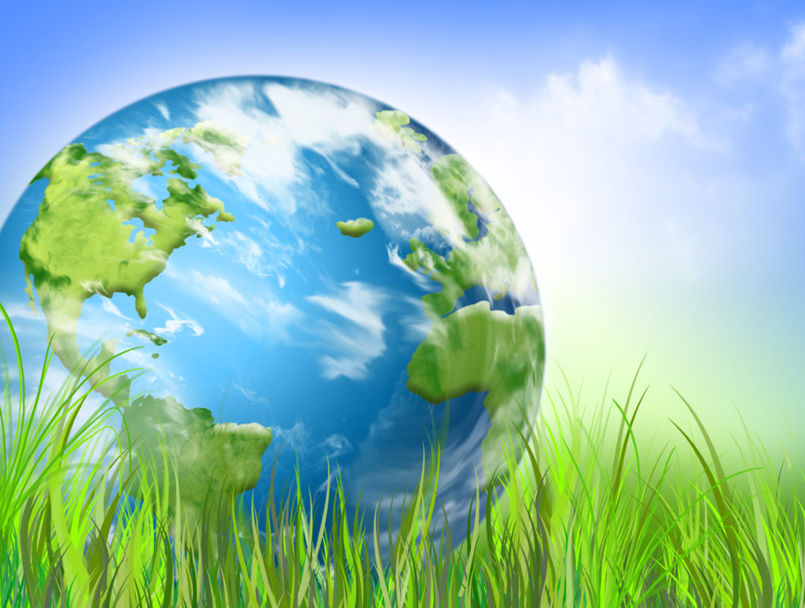
Как яблоко на блюдце
у нас Земля одна. Не торопитесь, люди,
все исчерпать до дна. Поймите это, люди,
как собственный приказ. Не то Земли не будет,
и каждого из нас!

Slide 3
22 апреля мы отмечаем не просто большой, а поистине глобальный праздник-Всемирный День Земли.
Основная цель этой всемирной акции является привлечение внимания общества и каждого человека планеты к проблемам Земли, к проблемам окружающей среды.

Slide 4
Сегодня, в группе «Акварельки" прошло познавательное мероприятие "Природа-наш общий дом".
В доступной и содержательной форме дети узнали о значении природы в жизни каждого человека, о правилах поведения в природе, поиграли в игру "Кто живет на земле, под землей…».
В завершении ребята в творческой мастерской выполнили аппликацию «Подарок Земле", работа получились яркой и украсилп раздевалку группы.

Slide 5
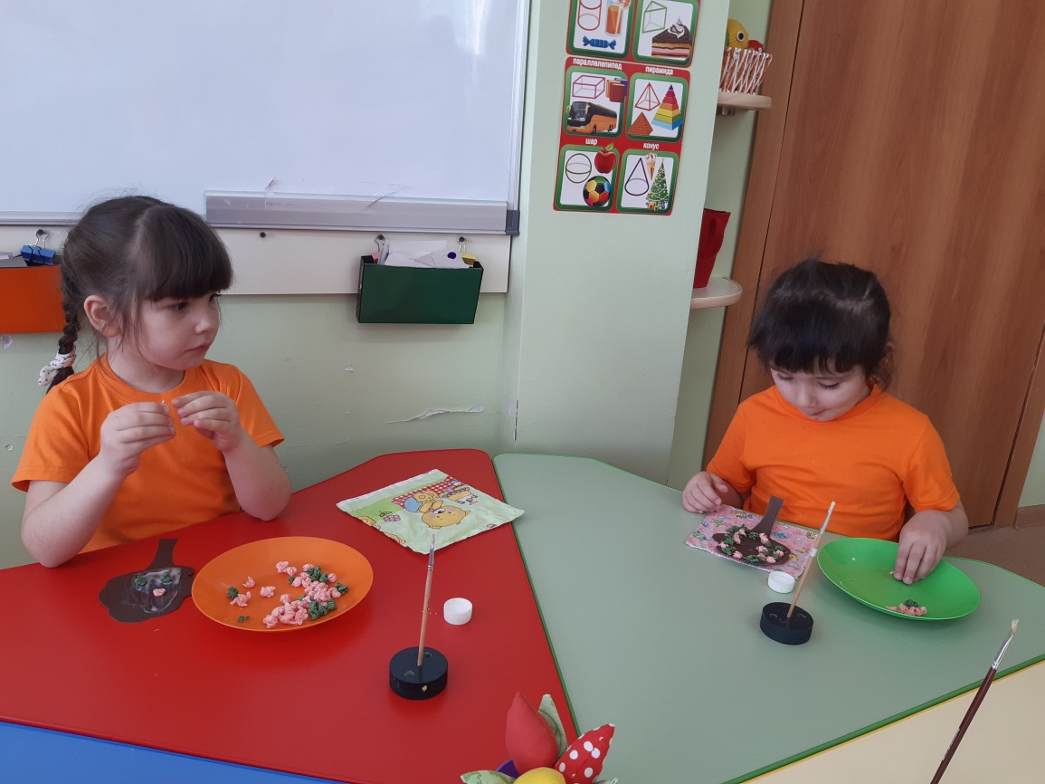
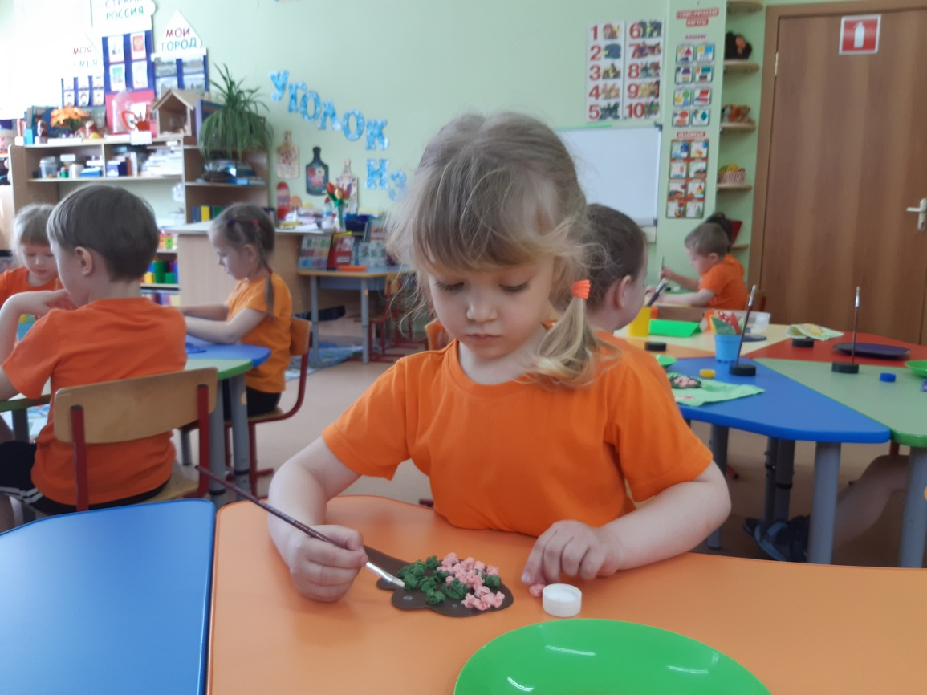

Slide 6
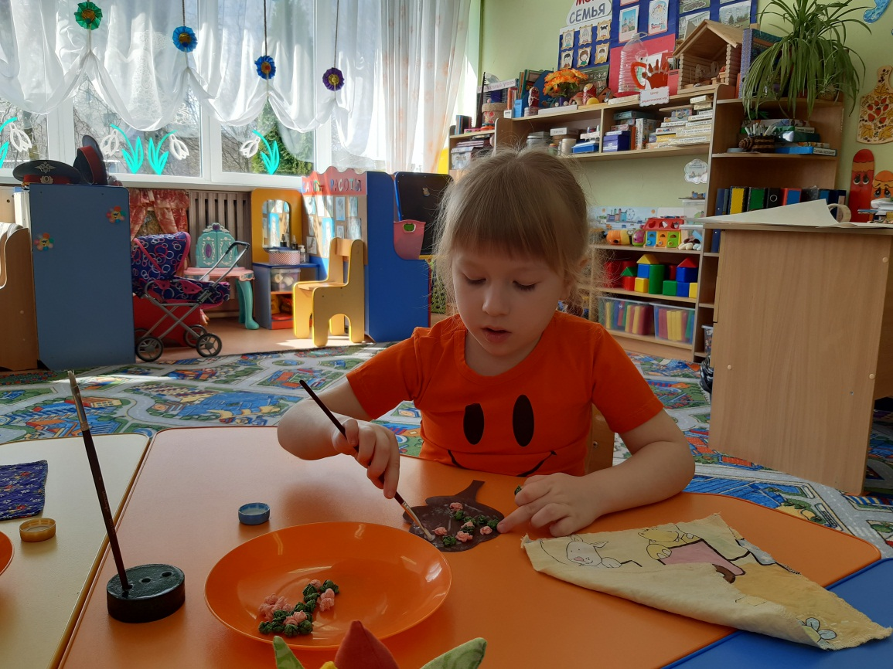
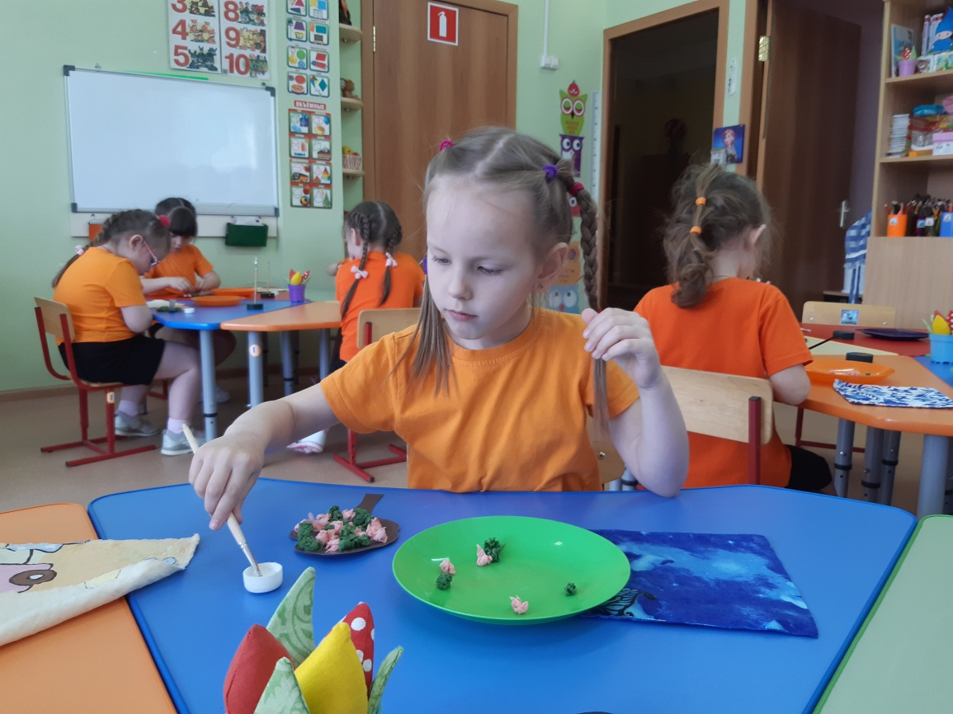

Slide 7
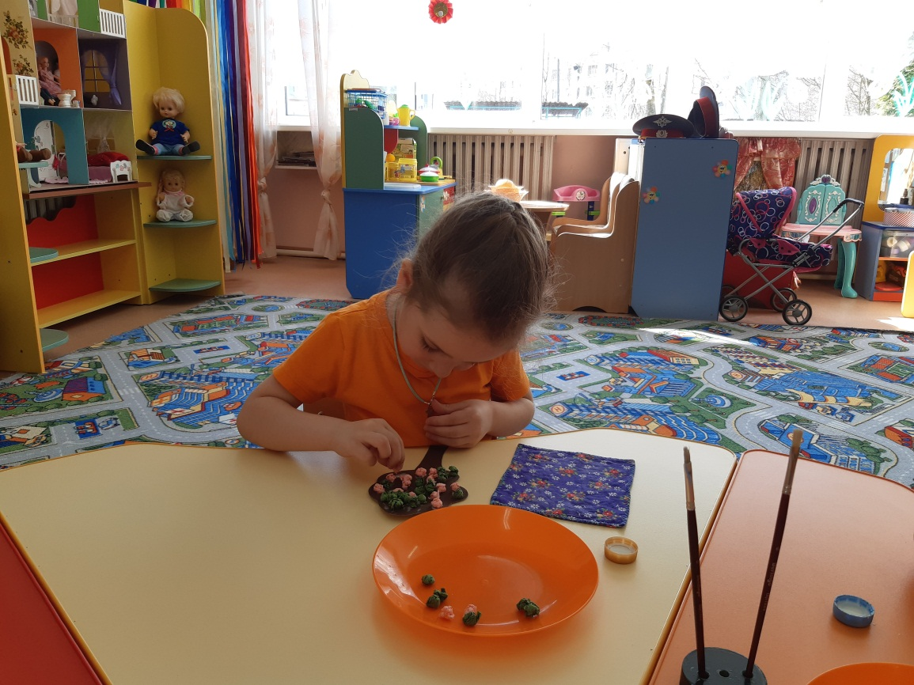
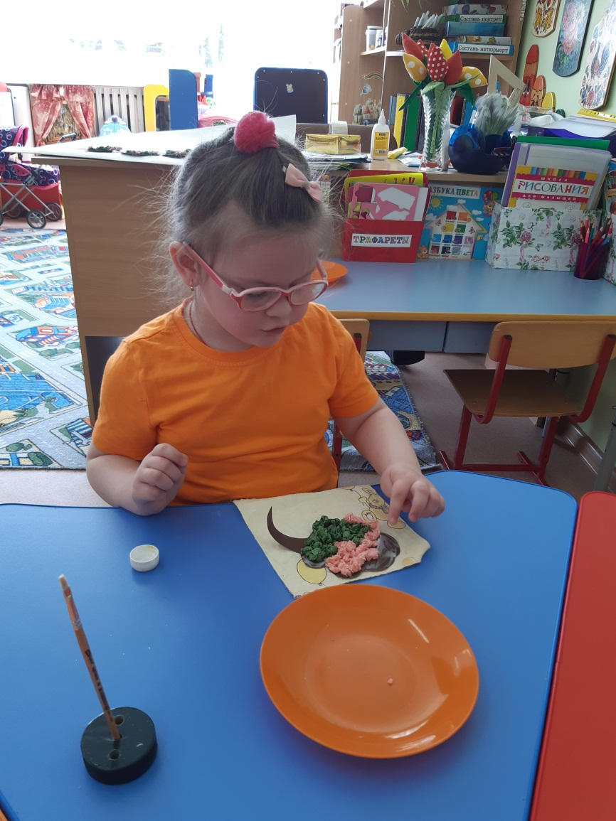

Slide 8
